Slide 1
সবাইকে শুভেচ্ছা
স্বাগতম

Slide 2
মোঃহাবিবুর রহমান
ইনস্ট্রাক্টর (পদার্থবিজ্ঞান)
টেকনিক্যাল স্কুল ও কলেজ
কিশোরগঞ্জ ।
0171৫৩৪২৯৩৪
শ্রেণিঃদ্বাদশ
বিষয়ঃ পদার্থ বিজ্ঞান
অধ্যায়ঃ নবম
সময়ঃ ৪৫ মিনিট

Slide 3
সংক্ষিপ্ত পাঠ পরিকল্পনা
ক্রঃ | ধাপ |  | কার্যক্রম | উপকরণ | সময়
১ | প্রস্তুতি |  | শ্রেণি বিন্যাস | Digital Class Room | ০২ মি
২ | মনযোগ আকষন |  | শুভেচ্ছা বিনিময় ও পরিচিতি | Digital Content (D.C) | ০২ মি
৩ | পাঠ ঘোষনা |  | চিত্র প্রদর্শনের মাধ্যমে আবহ সৃষ্টি করে | Digital Content | ০২ মি
৪ | শিখনফল | ১. জ্ঞানমুলক | ভিডিও ও চিত্র প্রদর্শন,আলোচনা ও একক কাজ | D.C, পাঠ্যবই ও চকবোড | ০৬ মি
 |  | ২. অনুধাবনমুলক | ভিডিও ও চিত্র প্রদর্শন, আলোচনা ও জোড়ায় কাজ | D.C, পাঠ্যবই ও চকবোড | ৯ মি
 |  | ৩. প্রয়োগমুলক | চিত্র প্রদর্শন, আলোচনা ও দলীয় কাজ | D.C, পাঠ্যবই ও চকবোড | ১২ মি
৫ | মূল্যায়ন |  | সংক্ষিপ্ত ও বহুনির্বাচনী প্রশ্ন | Digital Content | ০৭ মি
৬ | বাড়ির কাজ |  | লিখন ও সংক্ষিপ্ত আলোচনা | Digital Content | ২ মি
৭ | শিক্ষার্থীর প্রশ্ন |  | চিত্র প্রদর্শন, সংক্ষিপ্ত আলোচনা | Digital Content | ২ মি
৮ | পাঠ সমাপ্তি |  | ধন্যবাদ | Digital Content | ১ মি
পাঠ পরিকল্পনা দেখতে
ক্লিক করুন

Slide 4
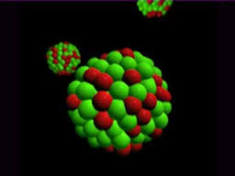
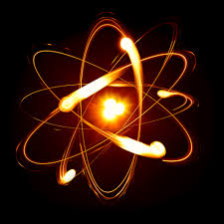
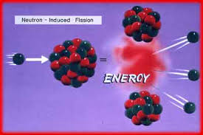
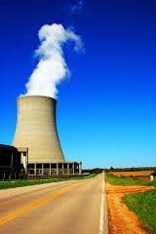
উপরের চিত্রগুলো লক্ষ করি

Slide 5
এই পাঠে শিক্ষার্থীরা শিখতে পারবে
১।নিউক্লিয়ার বিক্রিয়া বলতে পারবে
২। নিউক্লিয়ার ফিশন ব্যাখ্যা করতে পারবে
৩।নিউক্লিয়ার ফিউশন ব্যাখ্যা করতে পারবে
৪। নিউক্লিয়ার চেইন বিক্রিয়া ব্যাখ্যা করতে পারবে

Slide 6
উপস্থাপনঃ
হালকা নিউক্লিয়াস
শক্তি
নিউট্রন
নিউট্রন
ভারী নিউক্লিয়াস
হালকা নিউক্লিয়াস
নিউক্লিয়ার ফিশণ

Slide 7
হালকা নিউক্লিয়াস
শক্তি
নিউট্রন
ভারী নিউক্লিয়াস
হালকা নিউক্লিয়াস
নিউক্লিয়ার ফিউশন

Slide 8
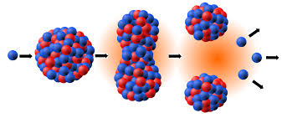
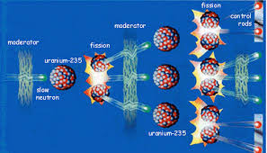
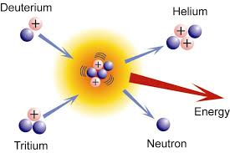
চিত্রগুলো লক্ষ করি এবং মিলিয়ে নিই

Slide 9
নিউক্লিয়ার বিক্রিয়াঃ কোন উচ্চ শক্তিসম্পন্ন কণা বা ক্ষুদ্র নিউক্লিয়াস দ্রুতগতিতে অপর কোন নিউক্লিয়াসকে আঘাত করলে সংশ্লিষ্ট নিউক্লিয়াসের যে পরিবর্তন ঘটে তাকে নিউক্লিয়ার বিক্রিয়া বলে।
যেমনঃ আলফা কণা নাইট্রোজেন নিউক্লিয়াসের সাথে যুক্ত হয়ে অক্সিজেনের একটি আইসোটোপ ${}_{}^{17}O$ -এ পরিনত হয়।
$${}_{}^{14}{N+}{}_{}^{4}{He}= {}_{}^{17}O+{}_{}^{1}H$$

Slide 10
নিউক্লিয়ার ফিশনঃ যে প্রক্রিয়ায় ভারী পরমানুর নিউক্লিয়াস ভেঙ্গে প্রায় সমান ভরের দুইটি নিউক্লিয়াস তৈরি হয় এবং বিপুল পরিমান শক্তি নির্গত হয়, তাকে নিউক্লিয়ার ফিশন বলে।
যেমনঃ ইউরিনিয়াম ২৩৫ নিউক্লিয়াসকে নিউট্রন দ্বারা আঘাত করলে ইউরিনিয়ামের ফিশন ঘটে।
$${}_{}^{235}{U+}{}_{}^{1}{n=}{}_{}^{92}{Kr+}{}_{}^{141}{Ba+3{}_{}^{1}{n+}}বিপুল শক্তি$$
পারমানবিক বোমা বা এটম বোমার বিস্ফোরণে এ বিক্রিয়া ঘটে।

Slide 11
নিউক্লিয়ার ফিউশনঃ যে বিক্রিয়ায় দুইটি হালকা নিউক্লিয়াস একত্রিত হয়ে অপেক্ষাকৃত ভারী নিউক্লিয়াস গঠন করে এবং অত্যধিক শক্তি তৈরি করে, তাকে নিউক্লিয়ার ফিউশন বলে।
যেমনঃ ট্রিটিয়াম নিউক্লিয়াসের সঙ্গে ডিউটেরিয়াম নিউক্লিয়াসের সংঘর্ষ ঘটলে ফিউশন ঘটে ভারী হিলিয়াম নিউক্লিয়াস গঠিত হয় এবং প্রচুর শক্তি নির্গত হয়।
$${}_{}^{3}{H+}{}_{}^{2}{H={}_{}^{4}{He+}}{}_{}^{1}{n+}শক্তি$$
হাইড্রোজেন বোমা তৈরিতে ফিউশন বিক্রিয়া কাজে লাগে।

Slide 12
নিউক্লিয়ার চেইন বিক্রিয়াঃ যে বিক্রিয়া একবার শুরু হলে তাকে চালিয়ে রাখতে অতিরিক্ত কোন শক্তির প্রয়োজন হয় না তাকে নিউক্লিয়ার চেইন বিক্রিয়া বলে।
$${}_{}^{235}{U+}{}_{}^{1}{n=}{}_{}^{92}{Kr+}{}_{}^{141}{Ba+3{}_{}^{1}{n+}}বিপুল শক্তি$$

Slide 13
দলীয় কাজঃ
বিক্রিয়া সম্পন্ন কর
১। ${}_{}^{2}{H+}{}_{}^{3}{H=}{}_{}^{4}{He+ }$…..
2। ${}_{}^{14}N$+${}_{}^{1}{H=}{}_{}^{16}O$+ …..

Slide 14
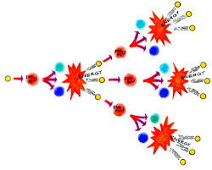
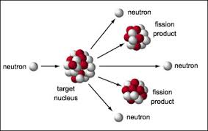
মুল্যায়নঃ
এটি কোন ধরনের বিক্রিয়া
এটি কোন ধরনের বিক্রিয়া

Slide 15
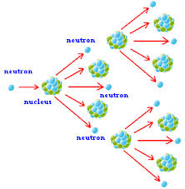
এটি কোন ধরনের বিক্রিয়া

Slide 16
বাড়ির কাজঃ
১। হিরোশিমায় যে বোমা ফেলা হয়েছিল এটি কোন বিক্রিয়ার দ্বারা তৈরি হয়েছিল?
২।নিউক্লিয়ার ফিউশন বিক্রিয়ার ব্যাখ্যা কর।
৩। নিউক্লিয়ার চেইন বিক্রিয়া ব্যাখ্যা কর।

Slide 17
আল্লাহ্‌ আমাদের উপর সহায় হউন
আজ এ পর্যন্তই
খোদা হাফেজ।

